Slide 1
SDN流表查询中的cache加速技术调查报告
小组成员：张豪、崔浩、钟春蒙、张苏坤

Slide 2
01
选题背景
标题数字等都可以通过点击和重新输入进行更改，顶部“开始”面板中可以对字体、字号、颜色、行距等进行修改。建议正文8-14号字，1.3倍字间距。
标题数字等都可以通过点击和重新输入进行更改，顶部“开始”面板中可以对字体、字号、颜色、行距等进行修改。
标题数字等都可以通过点击和重新输入进行更改，顶部“开始”面板中可以对字体、字号、颜色、行距等进行修改。建议正文8-14号字，1.3倍字间距。
标题数字等都可以通过点击和重新输入进行更改，顶部“开始”面板中可以对字体、字号、颜色、行距等进行修改。建议正文8-14号字，1.3倍字间距。

Slide 3
01
SDN流表查询技术背景介绍
CONTENTS
02
SDN中的流表缓存技术
03
ovs中的流表查询技术

Slide 4
01
SDN流表查询技术背景介绍

Slide 5
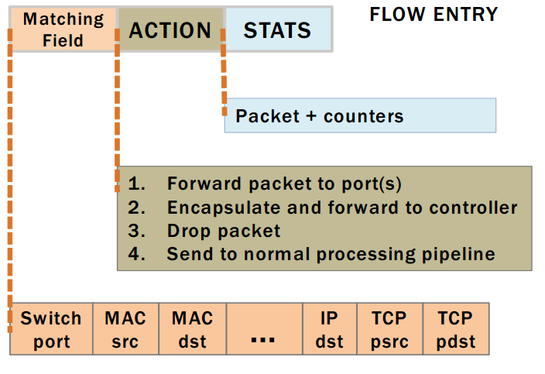
01
流表的主要存储结构
匹配域用来匹配报文包头中的一个或多个关键字，记录进入交换机的端口，源MAC地址，目的MAC地址，源IP地址，目的IP地址，源TCP端口号，目的TCP端口号。
动作域，对应报文的转发动作。包括转发到制定端口，打包并发给控制器，丢弃报文，发送给处理管道。
状态域，在这篇文章中，状态域表示某一个表项的状态，常见的状态信息有匹配的次数。

Slide 6
02
SDN中的流表缓存技术

Slide 7
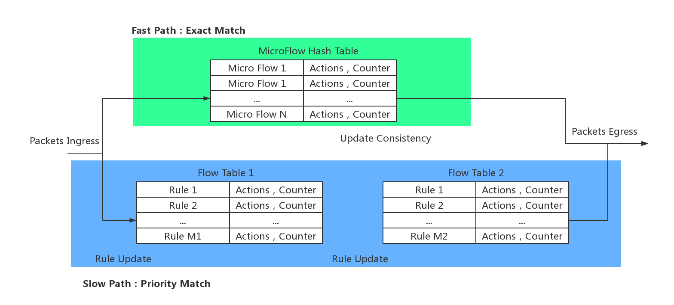
02
FlowShadow
流表缓存的一致性问题

Slide 8
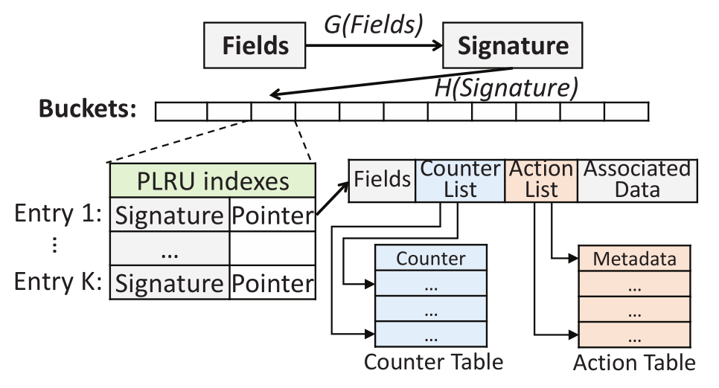
02
FlowShadow
1）记录规则对应的流表项
维护一张规则和流表项的对应表，记录着哪些流表项中包含着该规则。当控制器根据新的网络状况更新了该规则对应的动作时，可以根据这张表格查找到cache中的哪些流表项包含了此项规则，将这些流表项全部删除，从而保证了cache与多级流表的一致性。

Slide 9
02
FlowShadow
2）记录流表项对应的规则
维护一张规则的状态表，当网络环境发生改变时，控制器在该状态表中给失效的规则打上无效标记。此外，在生成cache流表项时，记录下该流表项都包含了哪些规则。对于每个到达的数据帧，交换机在命中cache后都将遍历此流表项对应的所有规则的状态，如果发现只要有一项规则有无效标记，便删除此流表项，将数据帧递交给多级流表查询进程。

Slide 10
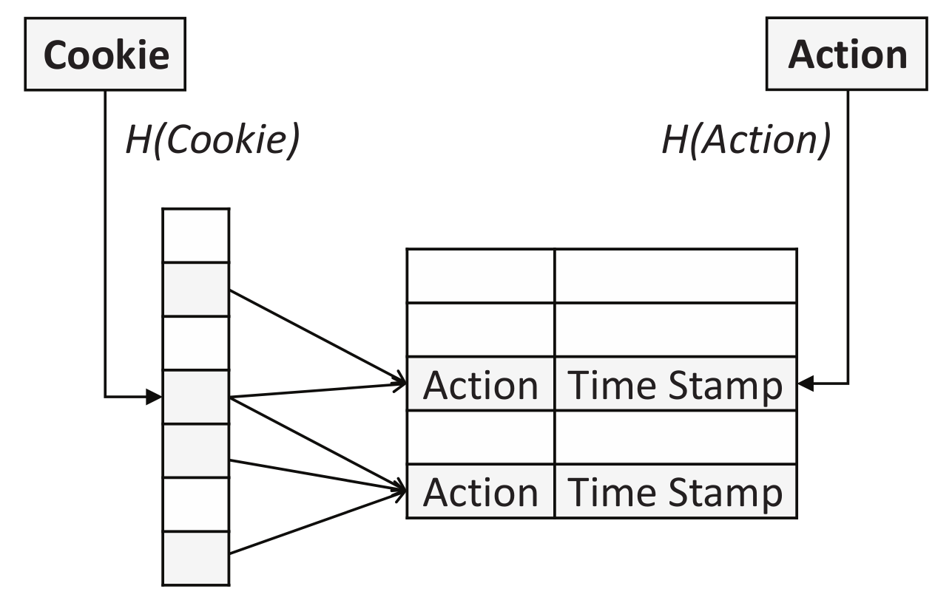
02
FlowShadow
3）记录规则对应的最终动作集
在生成最终动作集时，计算每个最终动作集的哈希值作为该动作集的唯一标识，并记录下每项规则都对应了哪些最终动作集，当网络环境发生改变时，控制器根据该表格给失效规则的相关动作集打上无效标签。为了处理最终动作集哈希值冲突的问题，可以在动作集中维护一个时间属性，记录下该动作集的最近更新时间，在处理数据帧时，如果其匹配的流表项对应的动作集的更新时间晚于此cache流表项的生成时间，则可认为此cache流表项已经失效。

Slide 11
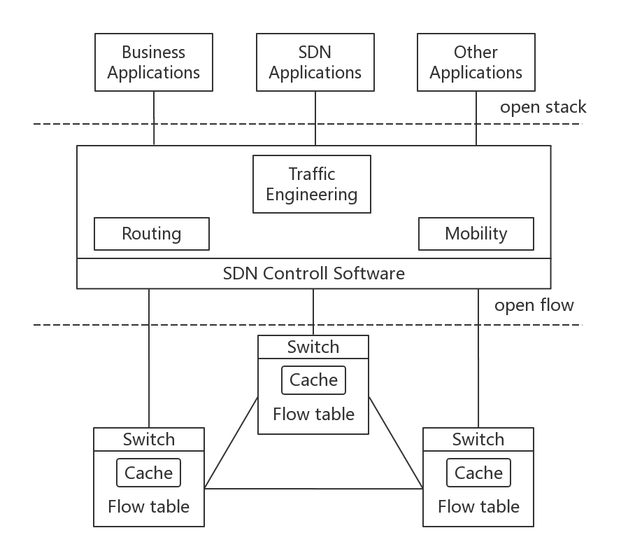
02
Flowmod
Flowmod是一种在SDN控制器和交换机间插入缓存模块的技术：通过缓存SDN控制器下发的规则更新信息，当到达的数据帧匹配流表项失败时，交换机不再立即向控制器发送请求信息，而是先尝试查询该缓存以获取新的流表项，当该操作失败后才向控制器发送请求信息。其缓存更新机制如下：
1. 将新加入的规则插入到缓存中。
2. 将有更新的规则同步更新到缓存中。
3. 将失效的规则在缓存中删除。

Slide 12
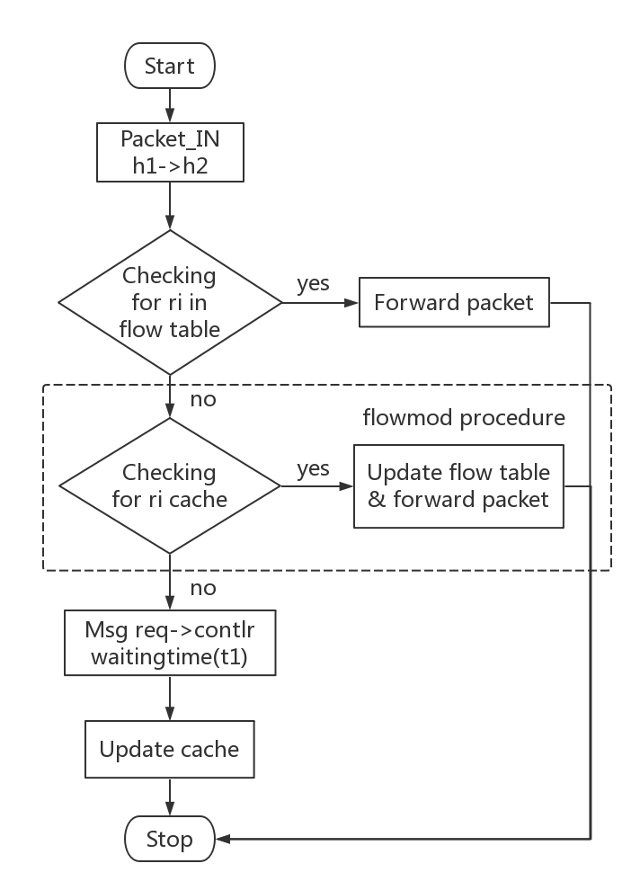
02
Flowmod
引入flowmod机制后，到达的数据帧在交换机中具体的处理流程如下：
当数据帧在交换机内匹配流表项失败后，首先进入flowmod 处理流程，只有在从缓存中获取新的流表项失败时才向控制器发送请求。 这一机制的引入使得交换机向控制器发送请求的次数明显降低，提高了交换机的性能，尤其是当数据帧匹配流表项失败时，能显著地降低新流表项建立的延迟。此外还减轻了控制器的处理负载。提升了整个SDN的性能。

Slide 13
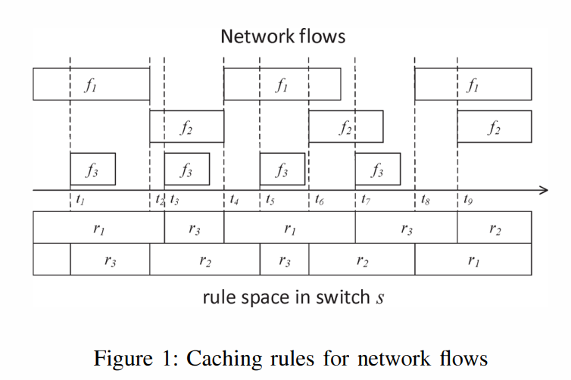
02
Flow-driven rule caching
在使用新的规则替换TCAM中缓存的规则时经常会采用FIFO或LRU算法。但这些方法都有一系列的问题。对于FIFO算法，强调先进先出，有些很少用的规则反而在TCAM中停留了太长的时间，对于LRU算法也只是考虑了packet而没有考虑flow。
例如在左图中，TCAM使用LRU来更新cache，由于不知道每个包的后续情况造成cache频繁抖动，整个过程的命中率为0。

Slide 14
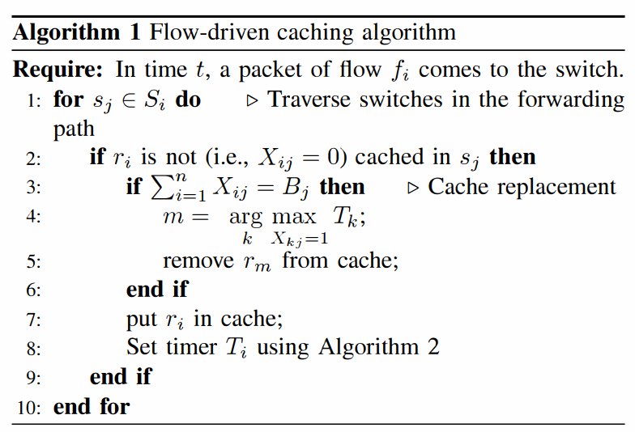
02
Flow-driven rule caching
第一步：
缓存一条流的规则的时候这条流涉及线路的所有switch都要把规则添加到cache中。
遍历所有的switch
如果一个switch没有存储对应规则，则存储这个规则
如果存储的规则已满，则选取T最大的规则替换出去
使用第二步的算法更新T

Slide 15
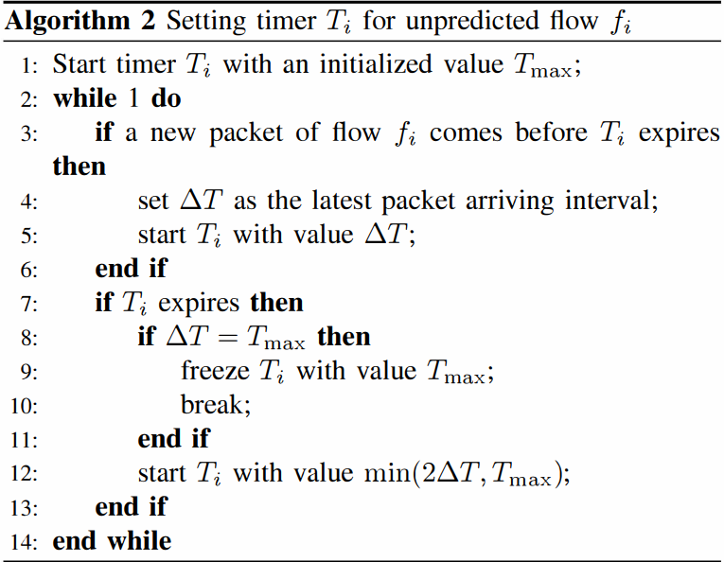
02
Flow-driven rule caching
第二步：
更新T值
给T设置一个最大值
计算下一个包到达的间隔设置为T
达到T时间如果没能hit就把T设置为2T
T不能超过最大值，如果到达最大值后仍然没能hit就退出循环

Slide 16
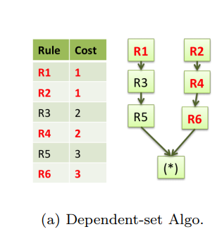
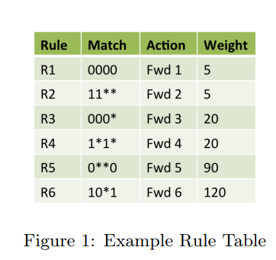
02
Infinite CacheFlow
一般情况下，我们总希望把最经常使用的规则存放在cache中，如果只将R5，R6存放在cache中，那0000就会在cache中命中R5，可实际上0000应该对应的是R1，因为R1的优先级更高。为了避免这种错误，现有的方案都是把整个依赖关系全部存入缓存，根据优先级来判断命中哪一个。
许多服务可能会生成很长的依赖链，其中大部分都是很少出现的，但由于优先级更高只能一并被存入cache。

Slide 17
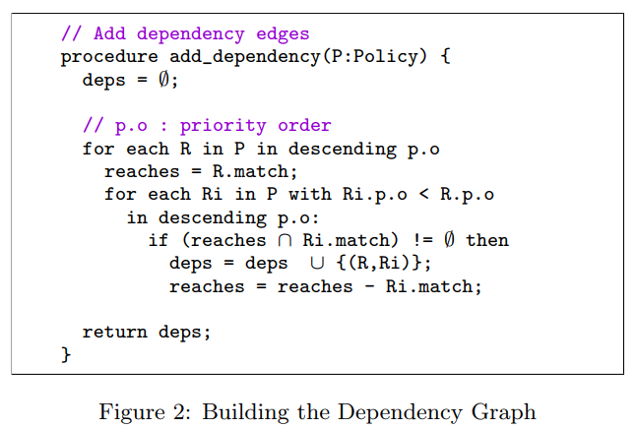
02
Infinite CacheFlow
步骤1：生成依赖关系的关系图
不需要找到所有的规则之间的关系
根据优先级生成规则图
在找到依赖保存关系后移除当前的reach
防止更低优先级的规则也建立依赖

Slide 18
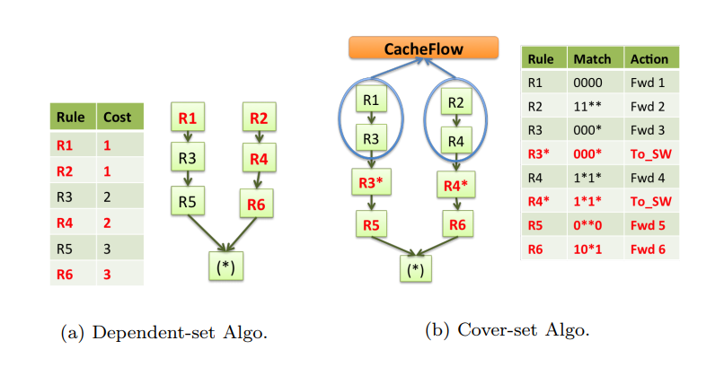
02
Infinite CacheFlow
步骤2：重新生成依赖规则集
每一条规则对应一个cost，cost就是指这条规则本身和依赖的其他规则数量
可以使用贪心算法选出weight（流量）/cost（数量）最大的规则集放入cache中
为了解决长依赖链的问题，把weight较小优先级又较高的规则合并为一个规则R*，R*定义的操作就是转发给上层软件交换机To_SW
重新计算weight和cost，使用贪心算法选取合并后的规则集放入cache中。

Slide 19
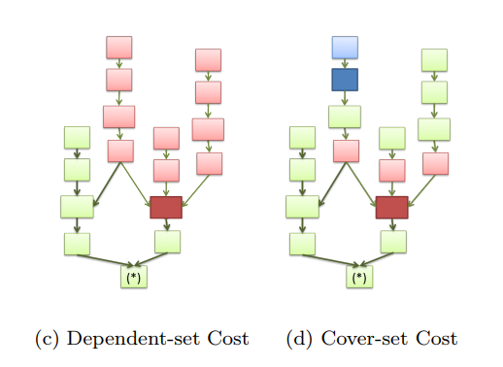
02
Infinite CacheFlow
步骤3：处理规则链的变化
规则集之间是独立的，移除旧的规则集不会对新的规则集造成影响。如图所示，移除红色的规则集并不会对新加的蓝色规则集产生影响
作者团队设计了一个算法来维持依赖图的更新，有更新发生时不需要重新构建整个依赖图，但在文章里没有说明具体的算法。

Slide 20
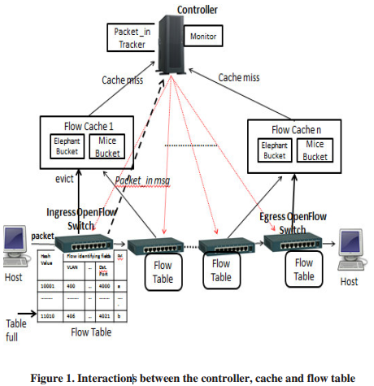
02
Elephant flow & Mice flow

Slide 21
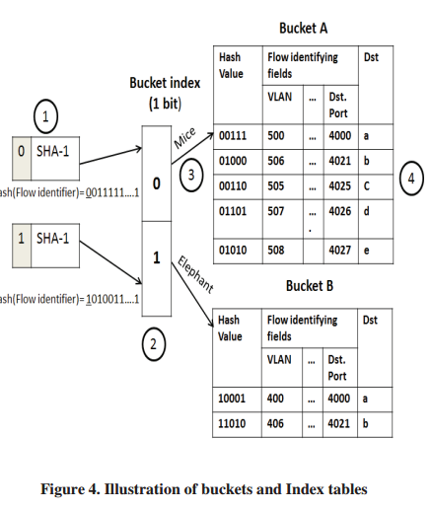
02
Elephant flow & Mice flow

Slide 22
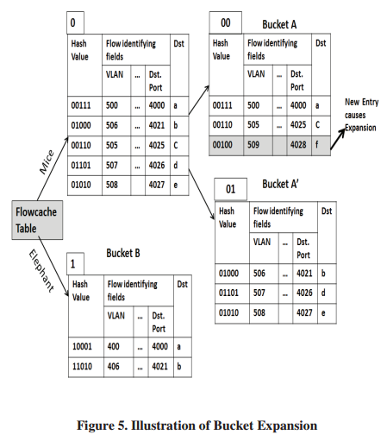
02
Elephant flow & Mice flow

Slide 23
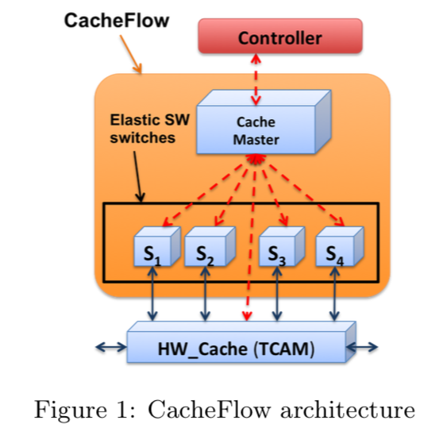
02
Dependency-Aware Rule-Caching

Slide 24
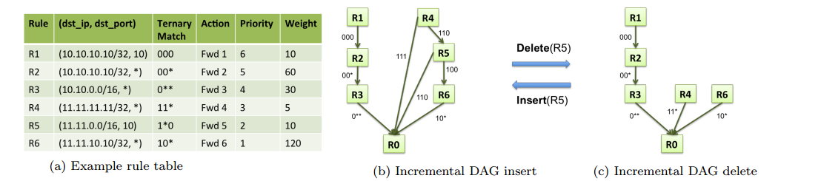
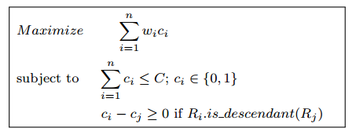
02
Dependency-Aware Rule-Caching

Slide 25
03
ovs中的流表查询技术

Slide 26
03
ovs中的流表查询技术

Slide 27
感谢聆听
《请在此处添加你的论文标题》
答辩人：JANE DOE

